Slide 1
Легкая атлетика
Разработал учитель физической культуры Максимова Наталья Николаевна. ГБОУ школа№403.г.Пушкин.

Slide 2
Метание копья
Метание копья — дисциплина в лёгкой атлетике, заключающаяся в метании специального спортивного снаряда — копья, на дальность. Относится к метаниям и входит в технические виды легкоатлетической программы. Требует от спортсменов силы и координации движений. Является олимпийской дисциплиной лёгкой атлетики для мужчин с 1908 года, для женщин с 1932 года. Входит в состав легкоатлетических многоборий.

Slide 3
Правила и особенности
Правила схожи с другими метательными дисциплинами. Соревнующиеся делают по три попытки, и по лучшему результату отбираются восемь лучших. Вошедшие в эту восьмёрку делают ещё по три броска, и победитель определяется по лучшему результату всех шести попыток. В отличие от метания диска, молота и толкания ядра, спортсмены используют не круг, а дорожку (с покрытием, аналогичным покрытию для бега) для разгона перед броском. Соответственно, не засчитываются попытки, при которых спортсмен пересёк линию в конце дорожки. Также не учитываются попытки, в которых копьё вылетело за пределы отведённого сектора, или не воткнулось в землю, а упало плашмя.
Помимо слаженности всей координации движений и финального усилия, в метании копья большую роль играет скорость спортсмена, которую тот приобретает при разгоне.

Slide 4
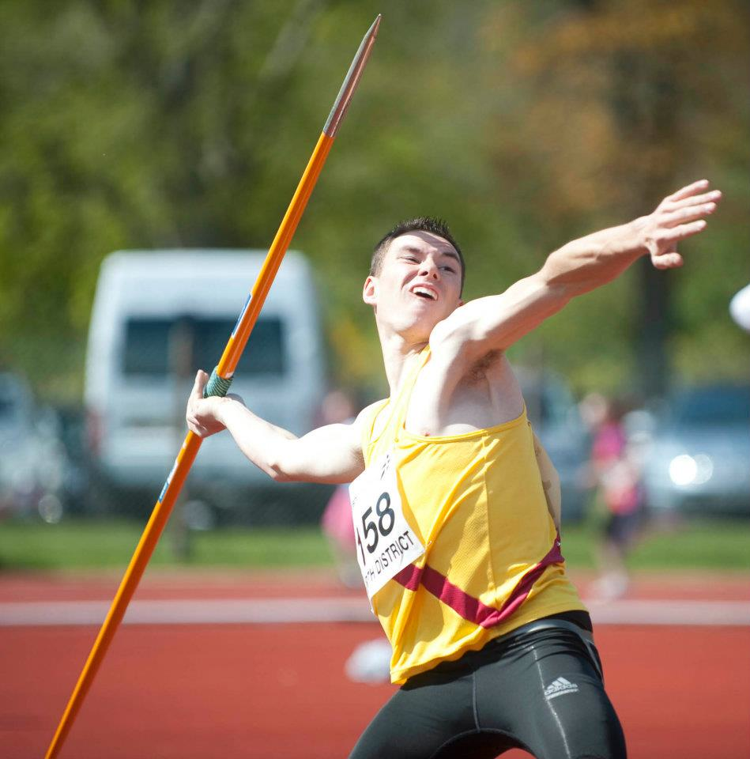
История
Метание копья было частью охоты и военных действий, правда, тогда нужно было поразить конкретную цель. Метание копья было в программе соревнований на Олимпийских играх в Древней Греции. Точно неизвестно, было ли это метание на дальность или на поражение цели. На современных Олимпийских играх метание копья появилось в 1908 году. Спортивный вариант метания копья подразумевает состязание только в дальности броска. Спортсмены используют копья, которые намного легче, чем военные, потому что они соревнуются на дальность, а не на попадание

Slide 5
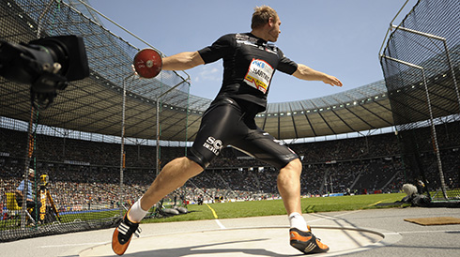
Метание диска
Метание диска — дисциплина в лёгкой атлетике, заключающаяся в метании специального спортивного снаряда — диска, на дальность. Относится к метаниям и входит в технические виды легкоатлетической программы. Требует от спортсменов силы и координации движений. Является олимпийской дисциплиной лёгкой атлетики для мужчин с 1896 года, для женщин с 1928 года. Входит в состав легкоатлетических многоборий.

Slide 6
Соревнования и правила
Участники соревнований выполняют бросок из круга диаметром 250 см. Расстояние броска измеряется как расстояние от внешней окружности этого круга до точки падения снаряда. Вес диска у мужчин — 2 кг, у юниоров 1,75 кг, у юношей 1,5 кг. У женщин, юниорок и девушек — 1 кг. Диаметр диска составляет 219—221 мм для мужчин и 180— 182 мм для женщин.
В официальных соревнованиях IAAF участники выполняют шесть попыток. Если участников больше восьми, то после 3-х первых попыток отбираются восемь лучших и в следующих трёх попытках они разыгрывают лучшего по максимальному результату в шести попытках.
Метание диска производится из ограждённого сеткой сектора с разрешённым горизонтальным углом вылета не более 35⁰, а точнее 34,92⁰, иначе диск не сможет вылететь в поле и врежется в сетку или опоры. Ширина ворот вылета диска составляет 6 метров. Запрещается выход спортсмена за границу сектора, пока диск не приземлится. При броске диск может задеть ограждение сектора, если другие правила не нарушены.

Slide 7
Метание диска в Древней Греции
Метание диска — очень древний вид спорта. В 5 веке до н. э. скульптор Мирон изготовил скульптуру дискобола (Diskobolos), которая сейчас всемирно известна. Древнегреческие боги также играли с диском. По одному из мифов Аполлон соревновался в метании диска со своим любимчиком, принцем Спарты Гиакинфом. Чтобы произвести впечатление, Аполлон бросил диск изо всех сил. Гиакинф, со своей стороны хотел впечатлить Аполлона, и попытался диск поймать. Диск попал в Гиакинфа, и он погиб. По другой легенде, завистливый бог западных ветров Зефир подул в диск, чтобы погубить Гиакинфа.
Как показывают исследования историков и археологические раскопки, метание диска было популярно в Древней Греции, и эти состязания проходили на античных олимпийских играх. Снаряды изготавливались из камня и бронзы, массой от 1,25 до 5,70 кг, диаметром от 16,5 до 34 см. Насколько можно судить по историческим свидетельствам того времени, метали атлеты с

Slide 8
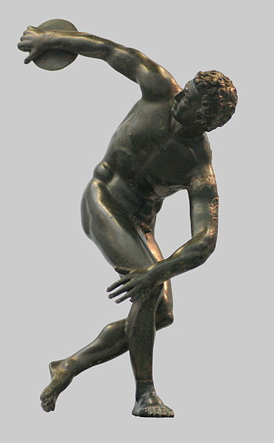

Slide 9
Спринт
Спринт — совокупность легкоатлетических дисциплин, где спортсмены соревнуются в беге на короткие (спринтерские) дистанции по стадиону. Спринтом считаются дистанции до 400 метров включительно. В программу Олимпийских игр включен гладкий бег на 100, 200 и 400 метров у мужчин и женщин, эстафетный бег 4x100 и 4x400 метров у мужчин и женщин.

Slide 10
Судья со стартовым пистолетом.
Олимпийские игры 1904 год.

Slide 11
Техника и тактика
По оценкам учёных спортсмены высокого класса могут достигать наивысшей скорости бега на отрезке 50-60 метров. Задача спортсмена — определить, на каком участке дистанции — 100 или 200 метров — он разовьёт максимальную скорость.
На спринтерских дистанциях 200 и 400 метров (летний стадион) считаются наиболее выгодными центральные 3, 4, 5, 6-я дорожки из восьми. 1 и 2 дорожки неудобны из-за того что малый радиус кривизны мешает спортсменам развить высокую скорость на виражах. 7 и 8 дорожки невыгодны тем, что стартующие на них спортсмены первые 150—200 метров бегут впереди и не могут ориентироваться по скорости с другими атлетами. Наиболее выгодные дорожки распределяются среди спортсменов, которые показали самые высокие результаты на предварительных кругах. Это является дополнительным стимулом для показа высоких результатов на предварительных кругах.

Slide 12
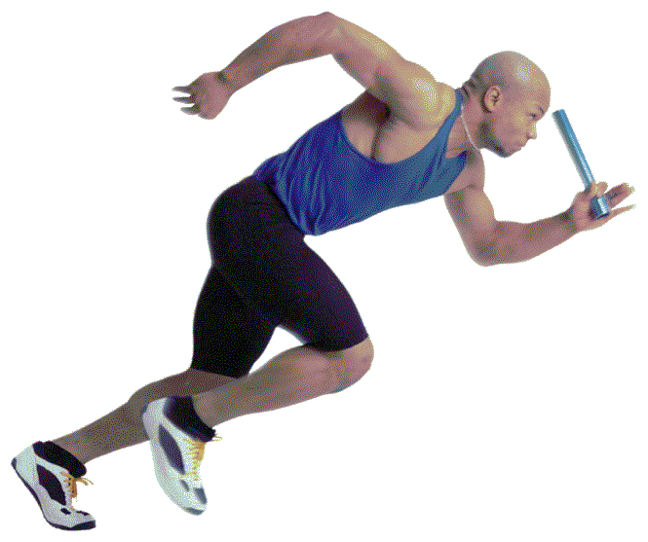

Slide 13
Спасибо за внимание!

